Slide 1
Miten sosiaalista mediaa on hyödynnetty puoluepoliittisessa viestinnässä?

Slide 2

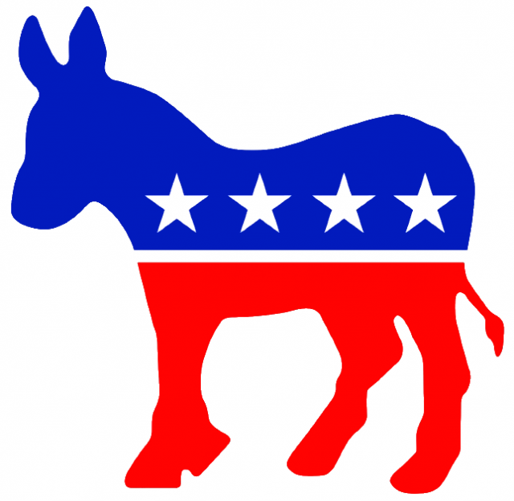
CASE
Yhdysvaltojen Presidentinvaalit
Obaman kampanjat (2008 ja 2012)
Obama vs. McCain sekä Obama vs. Romney

Slide 3
Ennen ja nyt:
Vuoden 2008 USAn vaalit jäivät historiaan Sosiaalisen Median Vaaleina - The Social Media Election.
Obaman tiimin sosiaalisen median käyttö on muuttunut vuoden 2008 epävarmoista kokeluista voimakkaan strategian rakentamiseksi.
Digitaalisten työkalujen variaatio ja saatavuus kasvanut valtavasti - vuonna 2008 iPhonea ei ollut vielä olemassa ja Twitter oli sikiövaiheessa.
Poliittiseen mainontaan käytetty summa oli noussut vuoden 2008 4.8 biljoonasta dollarista 6.5 biljoonaan vuonna 2012.

Slide 4
Sosiaalisen median rooli:
Tarjoaa keskusteluplatformin, jossa kandidaatit voivat keskittyä potentiaalisiin äänestäjiin, jotka eivät ole vielä tehneet päätöstä, vaikuttamatta jo varmoihin äänestäjiin.
Tämä saavutetaan käyttämällä data-mining-työkaluja, jotka määrittää äänestäjien internetin käytön tavat ja adaptoi mainokset, videot ja muut viestit jokaista käyttäjää varten individuaalisesti - strategia jota ei juuri voida toteuttaa missän muualla kuin Internetissä.
Internetin käyttö kampanjassa on hyödyllistä myös edullisuudensa vuoksi - maksaa huomattavasti vähemmän kuin mainosten pyörittäminen TVssä. Myös tehokkaampi keino nuoremman sukupolven tavoittamiseen.

Slide 5

Obaman v.2008 presidentinkampanja sosiaalisen median hyödyntämisen pioneeri
Yksi Facebookin luojista toi Obamalle oman sosiaalisen verkoston (barakobama.com) joka yhdisti kampanjan vapaaehtoiset toimimaan järjestelmällisesti

Slide 6



Sosiaalinen media ja Obama

Slide 7

Facebook ja Obama
Loi spesifejä facebook ryhmiä: esim. Veteraaneille, Naisille, Afro-Amerikkalaisille…
->mahdollisti yksilöllisen äänenkeruun taloudellisesti

Slide 8

@BarakObama
Käyttää Twitteriä omien lakialoitteiden ja mielipiteidensä esiintuomiseen
yhteydenpito äänestäjiin ja kansalaisiin vaikuttaa välittömältä ja läheiseltä
Vuoden 2012 presidentinkampanjassa twiiteillä oli vielä tähdellisempi osa kampanjaa

Slide 9

v.2012 presidentinvaalit
Presidentti Obama kirjautui redittiin (29.9.2012) ja vastasi 10:een käyttäjien lähettämään kysymykseen
→ottamalla huomioon myös politiikassa aikaisemmin passiiviisesti toimivat saatiin uusia äänestäjiä

Slide 10
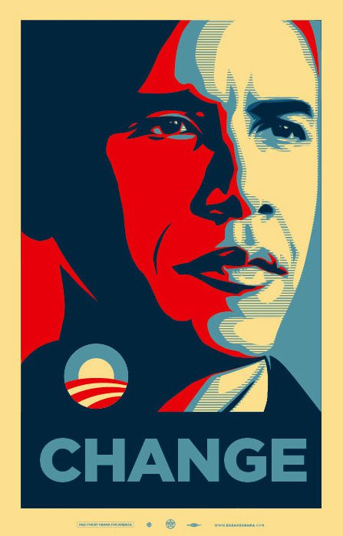

Slide 11
Keskeiset viestintätoimijat sosiaalisessa mediassa
Sosiaalisen median paras asia on sen välittömyys
Teoriassa jokaisella on samat mahdollisuudet tulla kuulluksi
Yksilö voi näinollen vaikuttaa ratkaisevasti kanssa-kansalaisen mielipiteeseen ja ääneen

Slide 12




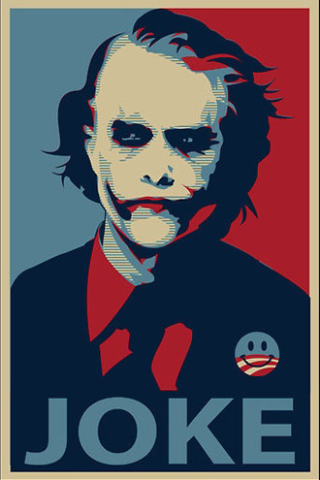
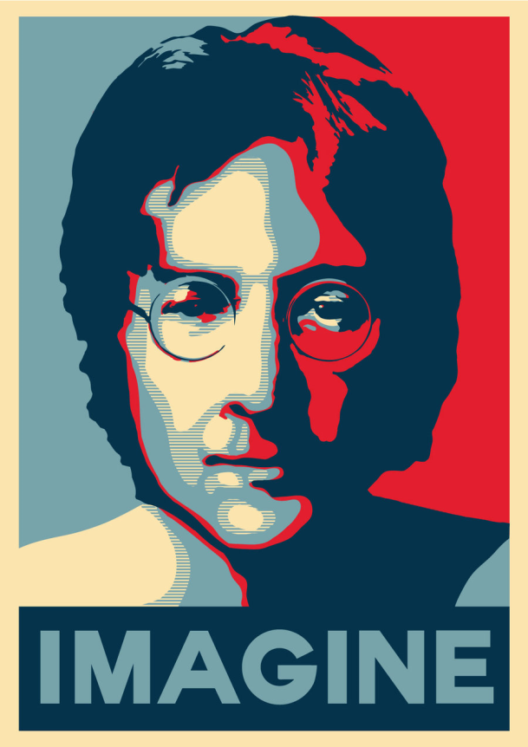

Slide 13
Sosiaalisen median vaaleissa hyödyttämisen riskit:
- Koska informaatio on vapaasti käytettävissä ja levitettävissä, Internetin käyttäjien omat mielipiteet voivat helposti siihen vaikuttaa ja jopa muuttaa viestin merkitystä, tähän päälle vielä "rikkinäisen puhelimen" efekti. Väärinymmärrystä aiheutuu helposti myös kokonaisuuden rikkoutumisesta - esimerkiksi artikkelista napsahdettu pala, joka lähetetään eteenpäin muille, voi vailla kontekstia sumentaa tai vääristää alkuperäistä viestiä.

Slide 14
Obaman presidentinkampanja on nostanut sosiaalisen median statusta ja tehnyt siitä vakavasti otettavan median muiden medioiden muassa
Kansalaiset ovat tiedostamassa itsensä sekä sosiaalisen median vastaanottajina että sen luojina

Slide 15
Lopputulos:
Vaikka 94% äänestysikäisistä sosiaalisen median käyttäjistä tarkkailee poliittisia aiheita, vain 57.5% äänesti v2012 vaaleissa. (Yhden lähteen mukaan äänestäneiden määrä oli vuodesta 2008 noussut vain 0,4%, toisen lähteen mukaan määrä oli laskenut 4.8%.)
Obaman kampanja hyödynsi digitaalisia työkaluja äänestäjien tavoittamisessa melkein nelinkertaisesti Romneyn kampanjaan verrattuna, ja voitti 126:lla äänellä.

Slide 16
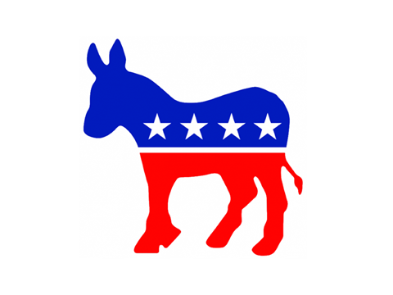
Yhteenvetona:
Kohdentamalla kampanjaa passiivisten kansalaisten käyttämiin sivustoihin saadaan aikaan enemmän aktiivisia äänestäjiä
Sosiaalisen median hyödyntäminen mahdollistaa yksilöllisemmän äänenkeräämisen
Sosiaalista mediaa tullaan tulevaisuudessa hyödyntämään entistä enemmän sen potentiaalin vasta selvitessä

